Slide 1
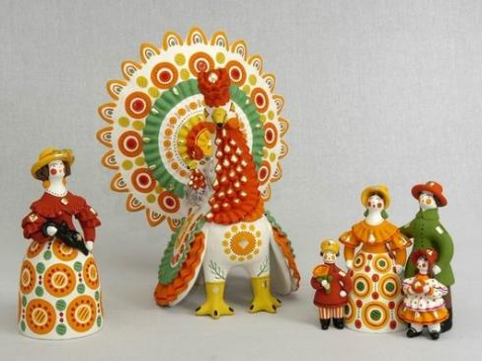
Презентация
Дымковский индюк
Составила воспитатель МБДОУ №145
Леоненко И.Ф.

Slide 2


Slide 3


Slide 4


Slide 5
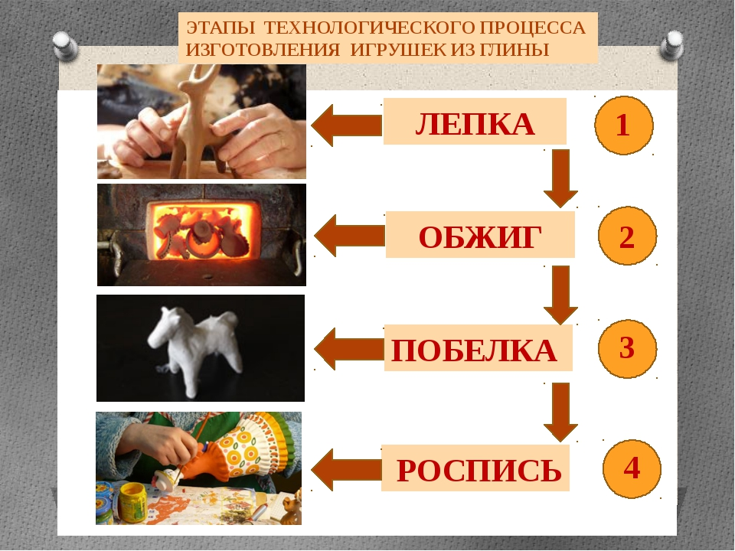

Slide 6


Slide 7


Slide 8
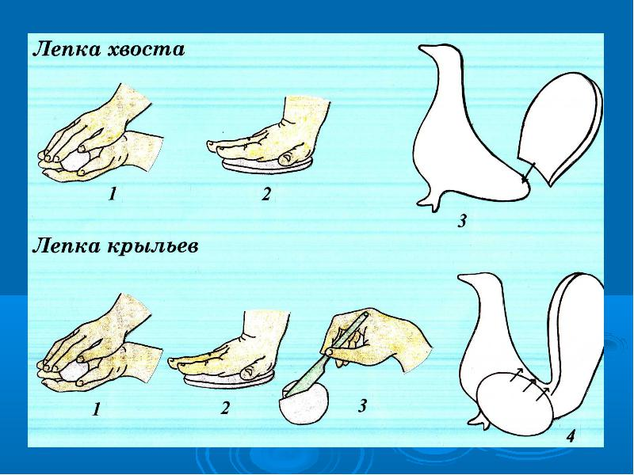

Slide 9


Slide 10


Slide 11


